Slide 1
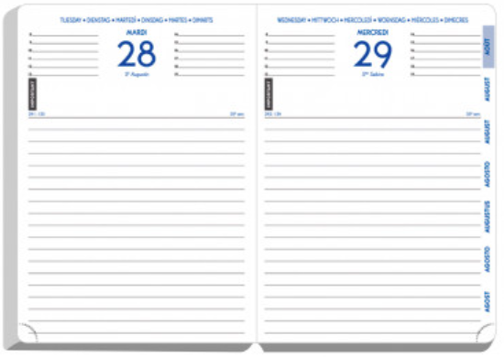
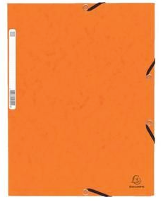
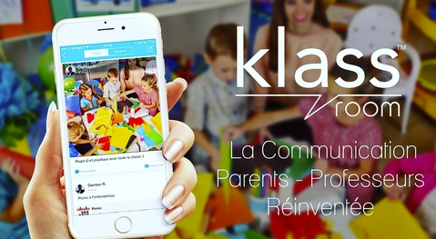
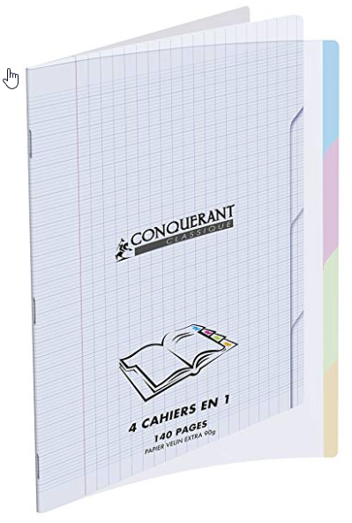
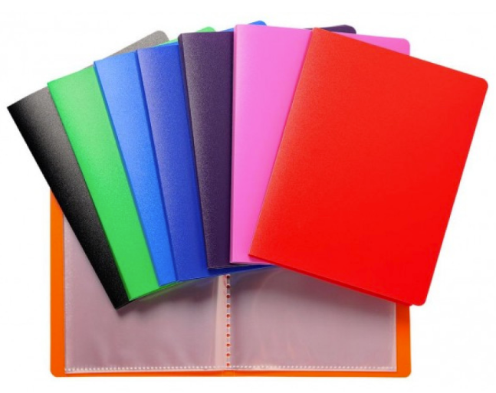
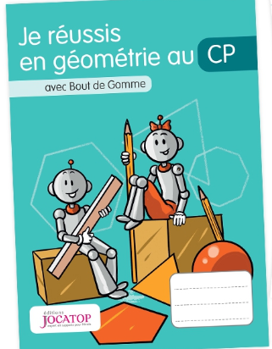
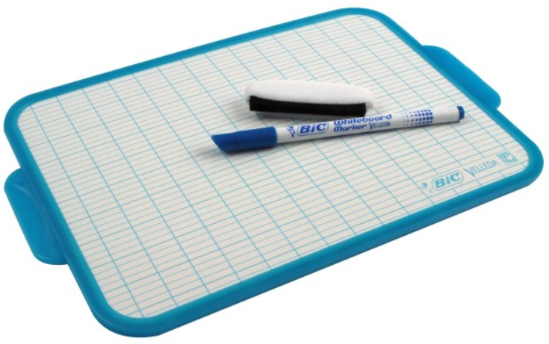
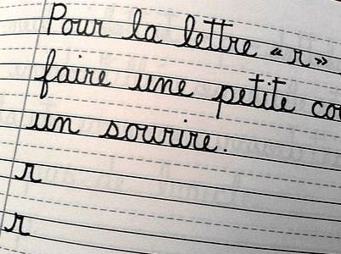
Matériel utilisé par les élèves – Année 2022/2023
CP
Pochette cartonnée
(pour ranger les divers
travaux au cours de l’année et les rituels plastifiés)
Carnet de liaison
Agenda
Lutin de lecture
Méthode de lecture
+ fichier d’exercices
QLM
Anglais
Poésie / Chant
Application :
communication
avec les parents.
Ardoise
Cahiers du jour / d’écriture :
Seyes 3 mm
Seyes 2,5mm
Seyes 2 mm
Fichier de géométrie

Slide 2
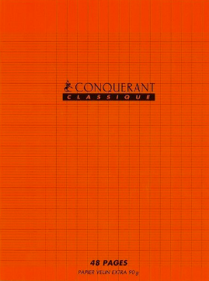
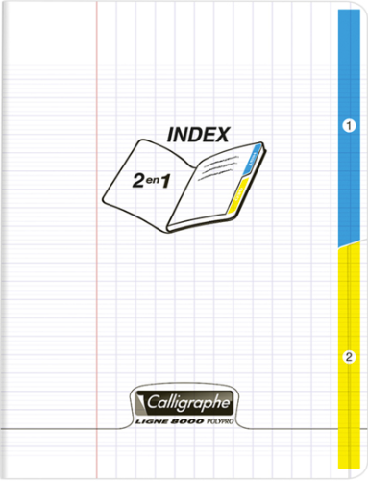
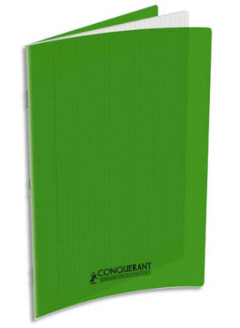
Matériel utilisé par les élèves – Année 2022/2023
CE1
2 Pochettes cartonnées
(pour ranger les divers
travaux au cours de l’année / évaluations )
Carnet de liaison
Agenda
Cahiers du jour
Français /Mathématiques
QLM
Anglais
Poésie / Chant
Lutin de lecture
+ orthographe
Application :
communication
avec les parents.
Cahier
d’écrivain
Ardoise
Fichier de géométrie
Cahier de leçons

Slide 3
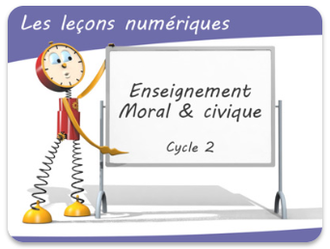
Méthodes communes utilisées au sein du cycle 2
CP | Ce1
Orthographe : Méthode de Catherine Huby (entrée graphémique)
+
Mots référents du Codéo
Ponctuellement
(jeux / manipulations / rituels)
Ponctuellement
(jeux / manipulations / rituels)
Applications numériques de cycle utilisées occasionnellement :

